Slide 1

ĐẠO ĐỨC, PHÁP LUẬT VÀ VĂN HÓA TRONG MÔI TRƯỜNG SỐ
CHỦ ĐỀ 3.
BÀI 4: ĐẠO ĐỨC VÀ VĂN HÓA TRONG SỬ DỤNG CÔNG NGHỆ KĨ THUẬT SỐ

Slide 2
NHIỆT LIỆT CHÀO MỪNG
CẢ LỚP ĐẾN VỚI BÀI HỌC MỚI!

Slide 3

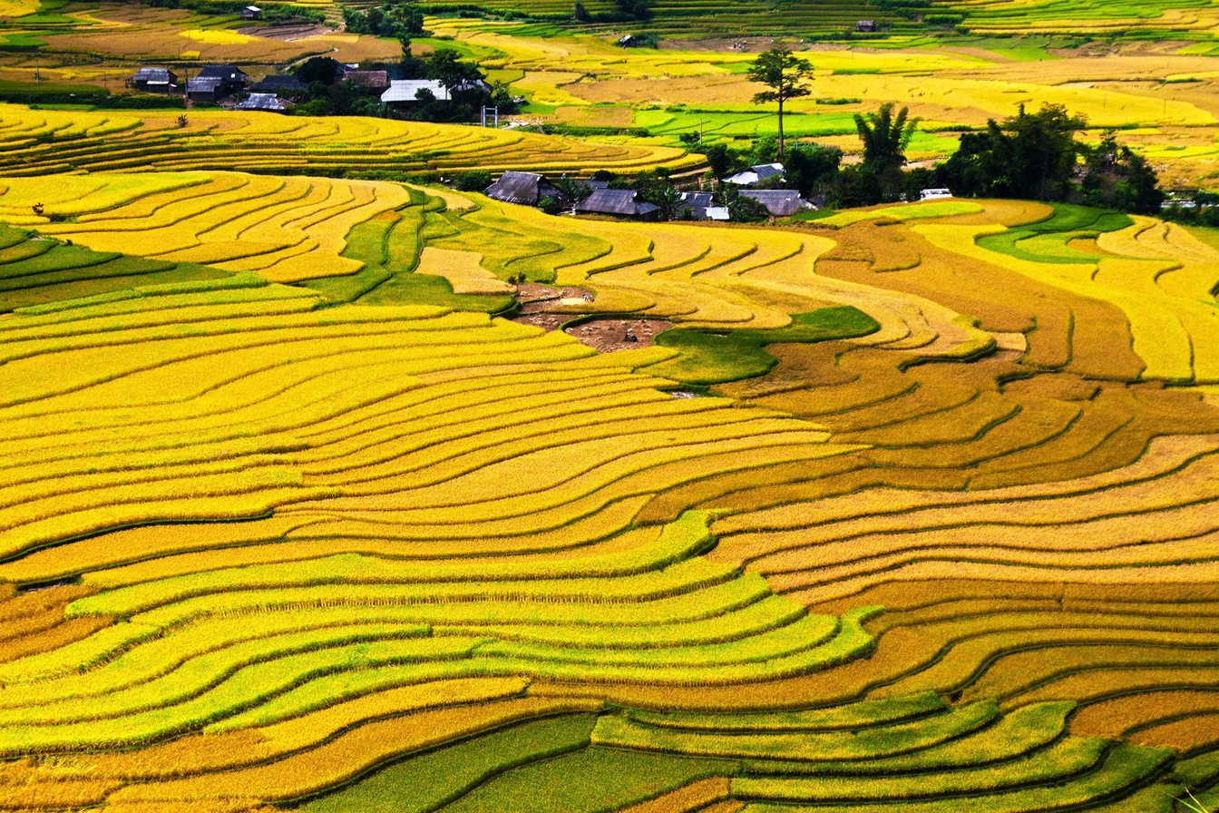
KHỞI ĐỘNG
Khoa chia sẻ cho An bức ảnh ruộng bậc thang mà mình đã chụp.

Slide 4

Trường hợp 1: An không hỏi ý kiến Khoa, tự mình chỉnh sửa bức ảnh và sử dụng làm nền cho ảnh của mình rồi đưa lên trang cá nhân trên mạng xã hội. An viết chú thích cho bức ảnh: Thật tuyệt khi được đến thăm nơi này.
Trường hợp 2: An xin phép Khoa, chỉnh sửa lại bức ảnh cho đẹp hơn rồi đưa lên trang cá nhân trên mạng xã hội. An viết chú thích cho bức ảnh: Đất nước ta thật là đẹp (người chụp Lê Khoa).
Theo em, An nên làm theo cách nào? Vì sao?

Slide 5

An nên làm theo cách 2. Vì cách làm này thể hiện sự trung thực và tôn trọng tác giả của bức ảnh.
Trường hợp 2: An xin phép Khoa, chỉnh sửa lại bức ảnh cho đẹp hơn rồi đưa lên trang cá nhân trên mạng xã hội. An viết chú thích cho bức ảnh: Đất nước ta thật là đẹp (người chụp Lê Khoa).

Slide 6
NỘI DUNG BÀI HỌC
01
02
Biểu hiện vi phạm khi sử dụng công nghệ kĩ thuật số
Tuân thủ những quy định về đạo đức, văn hóa và pháp luật khi tạo ra sản phẩm số

Slide 7


1. Biểu hiện vi phạm khi sử dụng công nghệ kĩ thuật số
Chia lớp thành các nhóm (5 - 6 HS), thảo luận hoàn thành HĐ1.
Hoạt động 1:
Từ hiểu biết của em, hãy thảo luận với các bạn về một vài biểu hiện vi phạm đạo đức và pháp luật hay biểu hiện thiếu văn hóa khi sử dụng công nghệ kĩ thuật số.

Slide 8
Một số biểu hiện vi phạm đạo đức, pháp luật hay thiếu văn hóa khi sử dụng công nghệ kĩ thuật số:
Quay phim trong rạp chiếu phim
Tải về máy tính cá nhân các tệp bài hát, video có bản quyền để sử dụng mà chưa được phép.
Chụp ảnh ở nơi không cho phép
Ghi âm trái phép các cuộc nói chuyện.
Sao chép thông tin từ một trang web và coi đó của mình.

Slide 9
Một số biểu hiện vi phạm đạo đức, pháp luật hay thiếu văn hóa khi sử dụng công nghệ kĩ thuật số:
Sử dụng phần mềm bẻ khóa.
Phát trực tiếp hoặc chia sẻ các vụ bạo lực học đường. Đưa lên mạng thông tin cá nhân của người khác mà chưa được phép.
Tham gia, chia sẻ, quảng cáo cho các trang web cổ vũ bạo lực, đánh bạc...

Slide 10

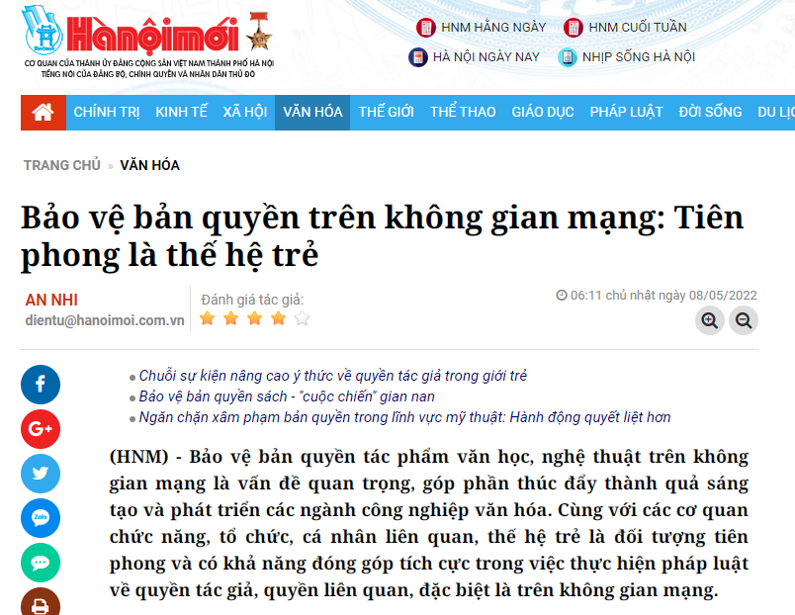
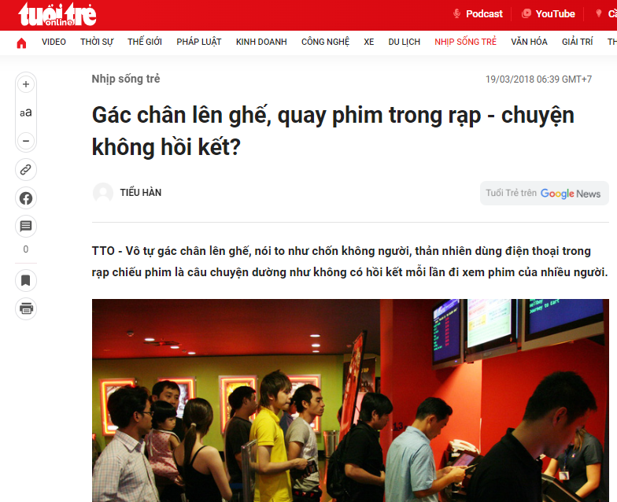
Một số bài báo về các hành vi vi phạm đạo đức, pháp luật hay biểu hiện thiếu văn hóa khi sử dụng công nghệ kĩ thuật số.

Slide 11

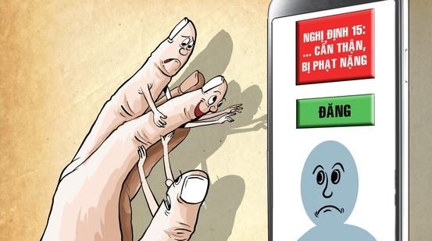
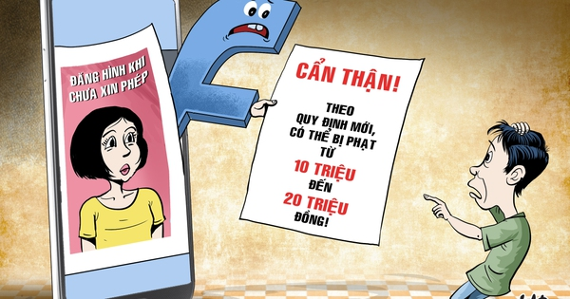
Lưu ý
Hành vi quay video rồi phát tán lên mạng hay phát trực tiếp (livestream) lên mạng các vụ bạo lực học đường, đưa thông tin cá nhân của người khác lên mạng khi chưa được phép đều là các hành vi vi phạm đạo đức, pháp luật, thiếu văn hóa.

Slide 12
Ba điều cần lưu ý để tránh các vi phạm khi sử dụng công nghệ kĩ thuật số:
KẾT LUẬN
Tìm hiểu thông tin, trang bị cho mình những kiến thức cần thiết.
1.
Chỉ sử dụng những sản phẩm số khi có sự cho phép của tác giả hoặc có bản quyền sử dụng.
2.
Hầu hết thông tin trên Internet là có bản quyền.
3.

Slide 13


Câu 1. Hành động nào sau đây không vi phạm đạo đức và pháp luật?
A. Đăng tải thông tin sai sự thật lên mạng.
B. Cố ý nghe, ghi âm trái phép các cuộc nói chuyện.
C. Tặng đĩa nhạc có bản quyền em đã mua cho người khác.
D. Tải một bài trình chiếu của người khác từ Internet và sử dụng như là của mình tạo ra.

Slide 14


Câu 2. Nêu một vài hành động chưa đúng của em khi sử dụng công nghệ kĩ thuật số mà em đã mắc phải. Nêu cách em sẽ phòng tránh hoặc từ bỏ vi phạm.
Ví dụ về một số hành động chưa đúng:
Tải các bản nhạc, phim không có bản quyền.
Tải về và cài đặt các phần mềm bẻ khóa được chia sẻ trên mạng.
Thu âm, quay video ở những nơi không được phép.

Slide 15
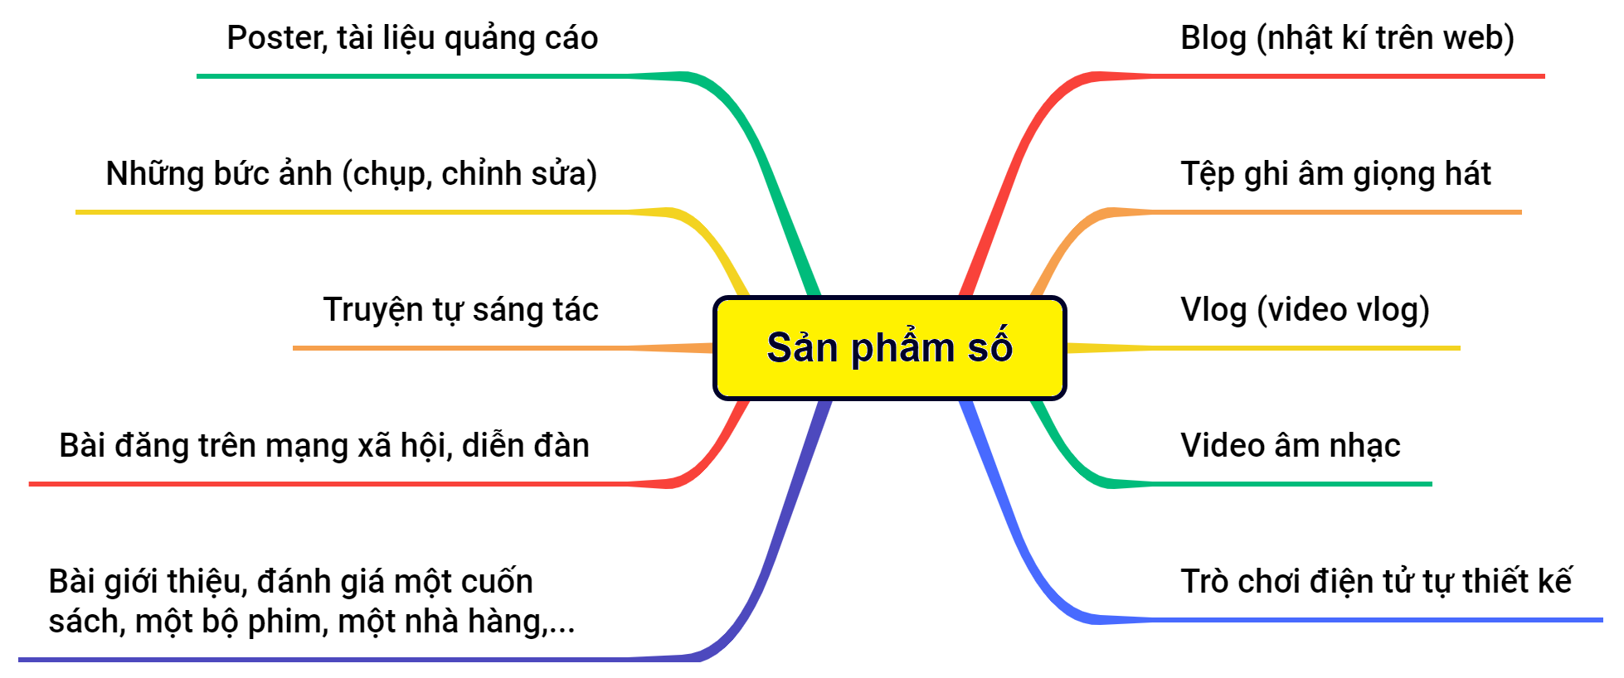
2. Tuân thủ những quy định về đạo đức, văn hóa và pháp luật khi tạo ra sản phẩm số
Một số dạng sản phẩm số mà em có thể tạo ra:

Slide 16


2. Tuân thủ những quy định về đạo đức, văn hóa và pháp luật khi tạo ra sản phẩm số
Đọc thông tin SGK trang 20 và nêu một số điều cần lưu ý trong quá trình tạo sản phẩm số để đảm bảo sản phẩm tạo ra không vi phạm đạo đức, pháp luật và đảm bảo tính văn hóa.

Slide 17


Một số điều cần lưu ý
Luôn trung thực trong quá trình tạo ra sản phẩm số.
Nên sử dụng thông tin do mình tự tạo (tự quay video, chụp ảnh, viết nội dung...), không sử dụng các thông tin có bản quyền nếu chưa mua hoặc chưa xin phép.
Nội dung và hình thức của sản phẩm tạo ra không được vi phạm các quy định, chuẩn mực về đạo đức, văn hóa trong xã hội nói chung.

Slide 18


Vì sao cần đảm bảo tính văn hóa, tính đạo đức và tuân thủ pháp luật khi tạo ra các sản phẩm số?
Giúp tránh việc lan truyền thông tin sai trái, đồng thời góp phần tạo ra một xã hội số lành mạnh và hợp pháp.

Slide 19

Thảo luận nhóm đôi và trả lời Câu hỏi:
Em có cảnh báo và lời khuyên gì với bạn trong mỗi tình huống dưới đây?
a) Bạn em quay video các bạn trong lớp có hành vi bạo lực và đăng lên mạng xã hội.
b) Một người bạn sử dụng ảnh em chụp để tham gia một cuộc thi ảnh nhưng chưa có sự đồng ý của em.

Slide 20
Gợi ý:
a) Em nên khuyên bạn xóa bài đăng trên mạng xã hội vì điều đó thể hiện sự thiếu văn hóa khi sử dụng công nghệ số.
b) Em nên bảo bạn tạm dừng tham gia cuộc thi và khuyên bạn nên hỏi ý kiến của mình trước khi sử dụng.

Slide 21


Slide 22

Câu 1: Tìm phát biểu sai. Để tránh các vi phạm khi sử dụng công nghệ kĩ thuật số cần lưu ý:
A. Tìm hiểu thông tin, trang bị cho mình những kiến thức cần thiết.
B. Hầu hết thông tin trên Internet đều có bản quyền.
C. Có thể sử dụng phần mềm bẻ khóa để tiết kiệm chi phí.
D. Chỉ sử dụng những sản phẩm số khi có sự cho phép của tác giả.
Notes:
Để hiển thị đáp án, các thầy cô bấm vào chữ cái màu vàng

Slide 23
Câu 2: Sản phẩm nào dưới đây không phải là sản phẩm số?
B. Những bức ảnh em chụp trong chuyến đi chơi vịnh Hạ Long.
A. Trò chơi điện tử tự thiết kế.
D. Thiệp chúc mừng sinh nhật em viết tay tặng bạn.
C. Tệp ghi âm giọng hát.
Notes:
Để hiển thị đáp án, các thầy cô bấm vào chữ cái màu vàng

Slide 24
Câu 3: Hành động nào sau đây là vi phạm pháp luật?
A. Khách du lịch tự ý quay phim chụp ảnh khu vực quân sự.
B. Sử dụng điện thoại để tìm kiếm đáp án trong giờ kiểm tra.
C. Nói chuyện điện thoại trong phòng đọc của thư viện.
D. Tải tài liệu trên mạng về rồi gửi cho các bạn cùng lớp tham khảo.
Notes:
Để hiển thị đáp án, các thầy cô bấm vào chữ cái màu vàng

Slide 25
Câu 4: Biểu hiện của tính trung thực trong quá trình tạo ra sản phẩm số là:
A. Dùng ngôn ngữ lịch sự, không dùng hình ảnh giật gân.
B. Không sử dụng thông tin có bản quyền nếu chưa xin phép.
C. Không tiết lộ thông tin cá nhân của người khác.
D. Không sao chép, sửa thông tin của người khác rồi coi là của mình.
Notes:
Để hiển thị đáp án, các thầy cô bấm vào chữ cái màu vàng

Slide 26
Câu 5: Để tạo ra bài trình chiếu giới thiệu về vật nuôi yêu thích, em có thể sử dụng phần mềm nào để hỗ trợ?
A. Microsoft Word.
B. Microsoft Powerpoint.
C. Microsoft Excel.
D. Paint.
Notes:
Để hiển thị đáp án, các thầy cô bấm vào chữ cái màu vàng

Slide 27

LUYỆN TẬP
Em hãy xác định các hành động dưới đây là vi phạm hay không vi phạm đạo đức, pháp luật và văn hóa khi sử dụng công nghệ kĩ thuật số.
a) Chia sẻ thông tin mua bán động vật hoang dã quý hiếm.
b) Tạo một trang cá nhân để chia sẻ những kinh nghiệm học tập của mình.
c) Quay và lan truyền video bạo lực học đường.
d) Sáng tác một bài thơ về lớp và gửi bạn bè cùng đọc.
e) Tham gia cá cược bóng đá qua Internet.
f) Chia sẻ địa chỉ một website có chứa các bộ phim không có bản quyền sử dụng.
✗
✓
✗
✓
✗
✗

Slide 28
VẬN DỤNG
Em hãy tạo ra một sản phẩm số theo cách sáng tạo để hướng dẫn các bạn hiểu đúng về việc sử dụng công nghệ kĩ thuật số. Em hãy đảm bảo sản phẩm của mình thể hiện được đạo đức, tính văn hóa và không vi phạm pháp luật nhé.

Slide 29

Gợi ý một số chủ đề, hình thức của sản phẩm:
Video phỏng vấn các bạn trong lớp về các hành vi mà các bạn vô tình hay cố ý vi phạm hoặc nhìn thấy các bạn khác vi phạm.
Bài viết đăng trên mạng xã hội về việc sử dụng đúng công nghệ kĩ thuật số.
Bài trình chiếu về chủ đề đạo đức và văn hóa trong sử dụng công nghệ số.

Slide 30
HƯỚNG DẪN VỀ NHÀ
Ôn lại kiến thức đã học
Hoàn thành bài tập Vận dụng
01
02
Làm bài tập trong SBT
Đọc và tìm hiểu trước Bài 5
03
04

Slide 31

CẢM ƠN CÁC EM ĐÃ
THAM GIA TIẾT HỌC HÔM NAY!

